Slide 1
Quel environnement technique (langage) pour quel type d’entreprise

Slide 2






Introduction
?

Slide 3
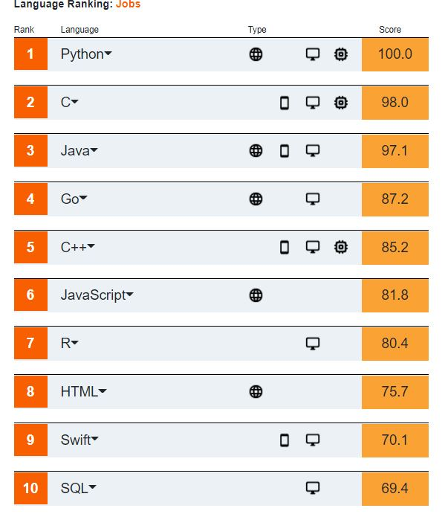
Langage les plus recherché

Slide 4
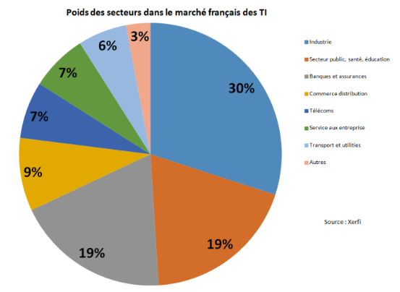
3/ L’impact de l’informatique dans les différents secteurs d’activité

Slide 5
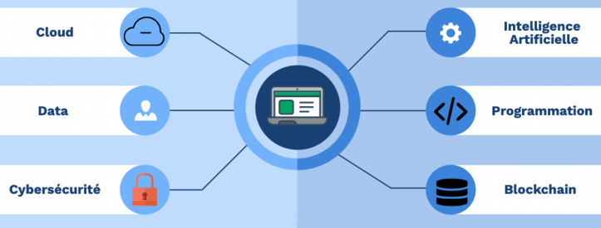
Les besoins des différents secteurs
python, go, JS
Python, Java, JS, R…
python, R, SQL
JS, PHP, Python, Ruby…
java, python, golang, C…
Solidity, Go, Java …

Slide 6


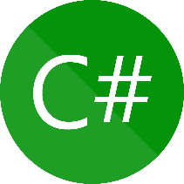


4/ Quel langage pour quels secteurs d’activité
Exemple: La programmation dans le milieu bancaire
APPLICATIONS
Systèmes de gestion de la relation client
Systèmes de gestion de trésorerie
Systèmes de trading
Systèmes d’analyse des données
AUTOMATISATIONS
Systèmes de gestion de la relation client
Systèmes de gestion de trésorerie
Systèmes de trading
Systèmes d’analyse des données

